Slide 1
Projet Web Piscine 2019 : ECEZON
Alexander Hoffmann
Diane de gendre
Meissa dieng corbeau

Slide 2
Sommaire
Conception du back
Modèle entité-association
Modèle relationnelles
Design du front
Spécifications fonctionnelles des pages web
versionning git
Bilan individuel et collectif
bibliographie

Slide 3
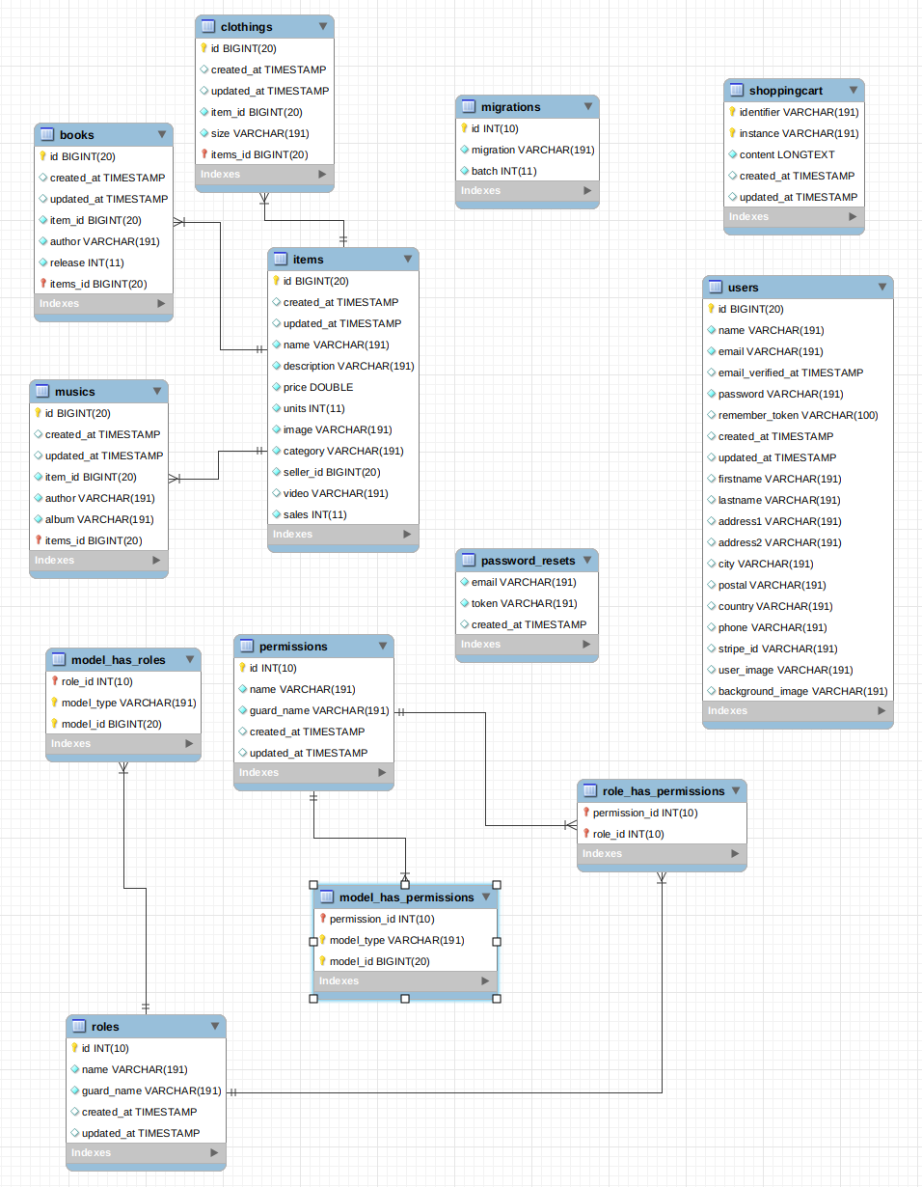
conception du Back
Modèle entité - association
Permet de modéliser les différentes connexions entre les tables

Slide 4
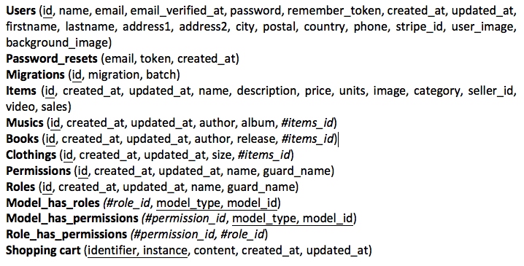
conception du Back
Modèle relationnel

Slide 5
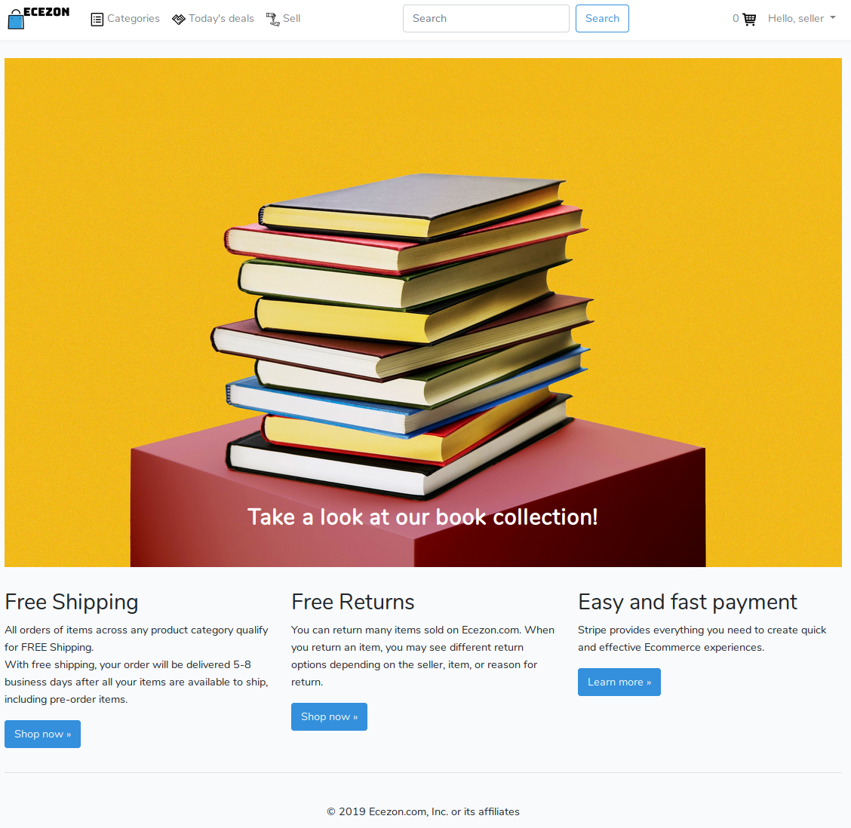
Design du front
LE Front représente toute la partie visible par l’utilisateur.
Nous avons opté pour un design clair et épuré et une organisation logique et la plus intuitive possible.

Slide 6
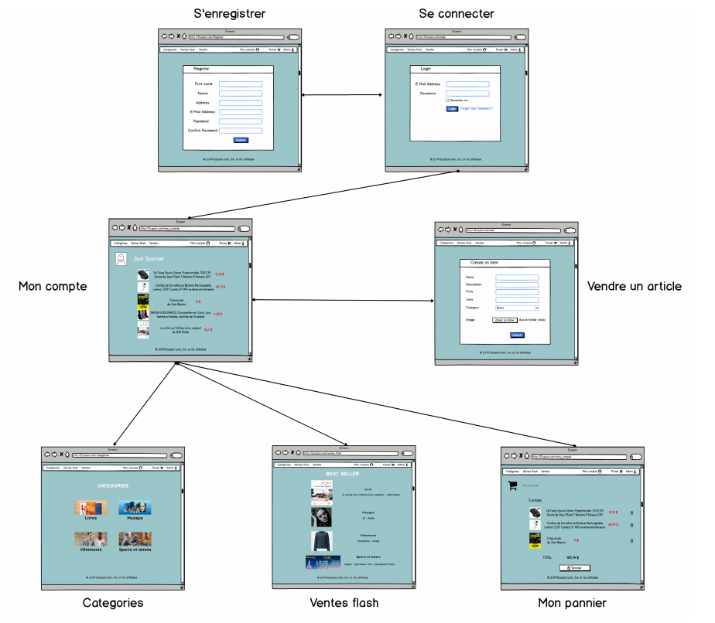
Design du front
Nous nous sommes regroupé au début du projet afin de faire un mindset pour savoir dans quelle direction on allait emmener le projet.
Utilisation de wireframes : la conception globale visuelle du site

Slide 7
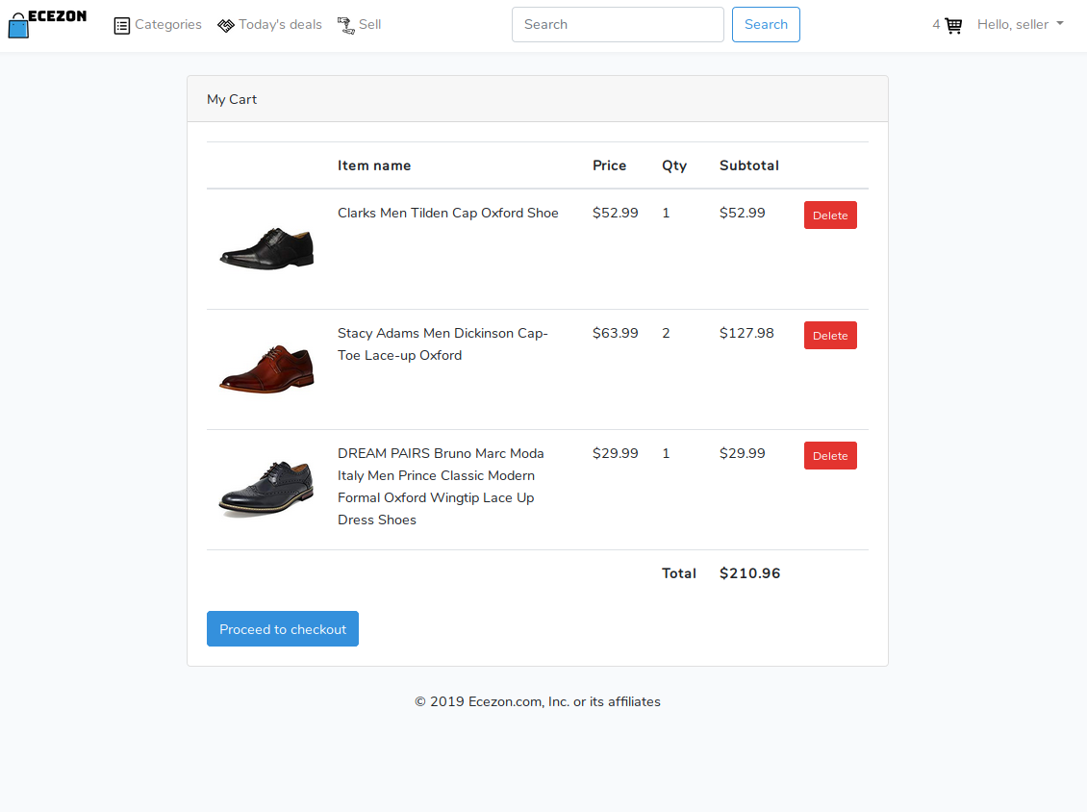
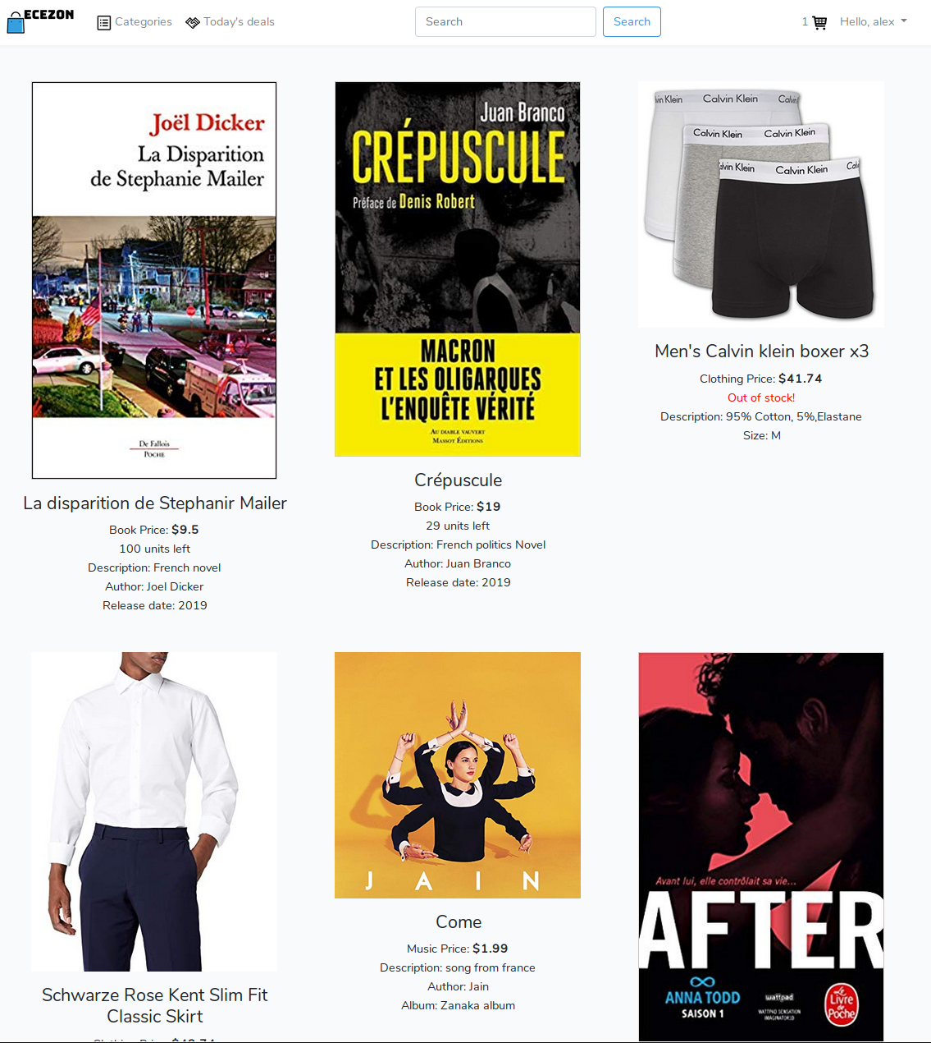
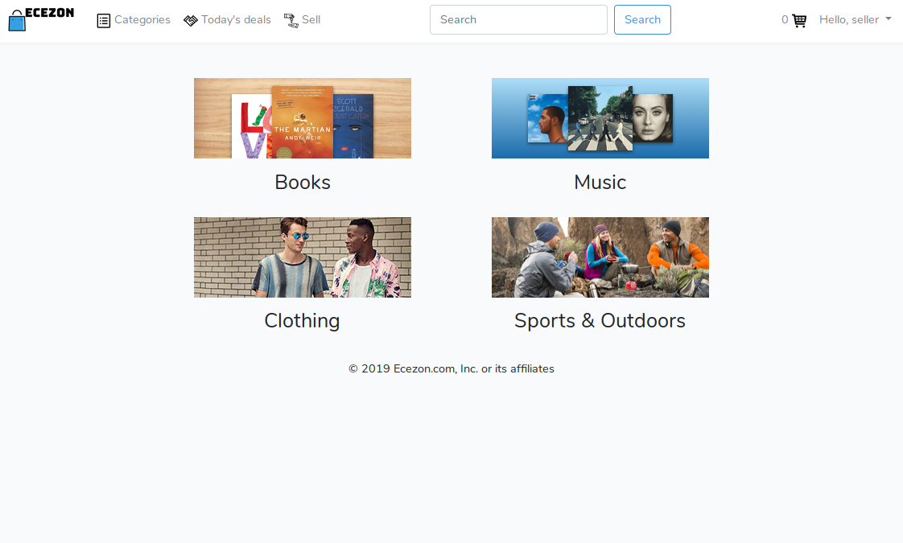
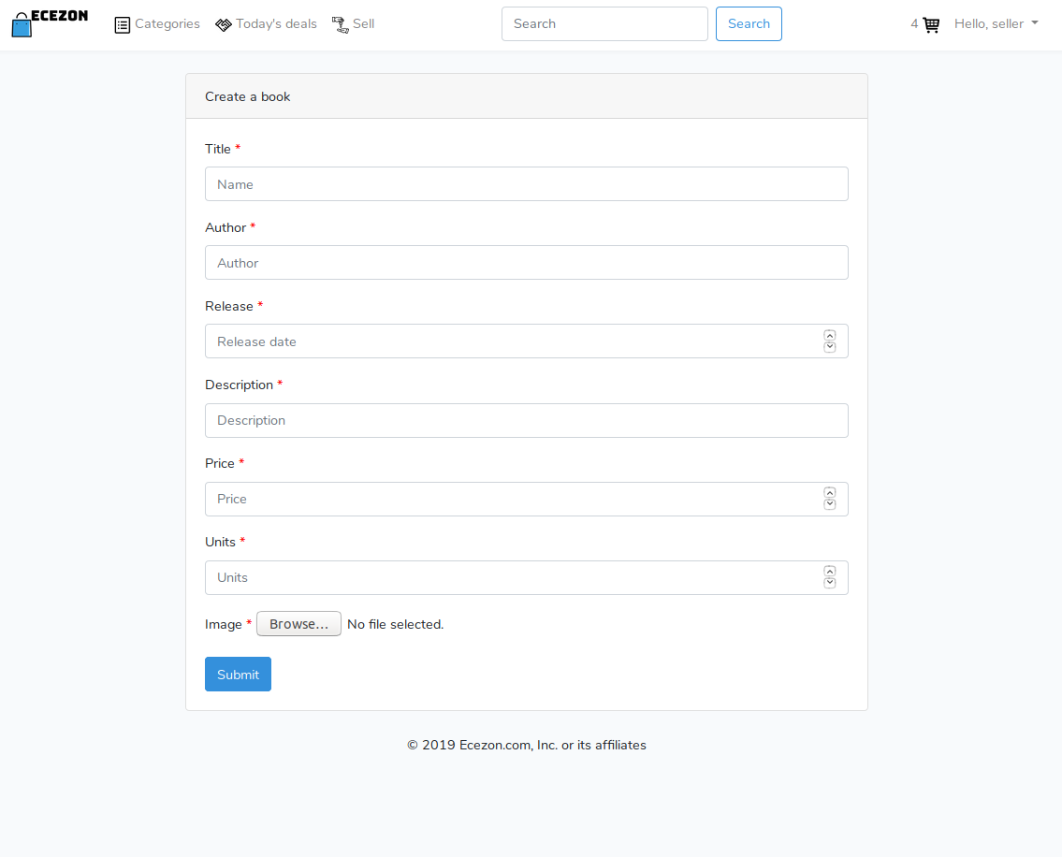
Design du front

Slide 8


Spécifications fonctionnelles des pages web
Utilisation de bootsrapT pour :
le carrousel sur la page d’accueil
Les grilles sur les items
Le tableau dans le shopping cart
Le site est aussi conçu pour s’adapter à la taille de l’écran
Utilisation de Html et css

Slide 9
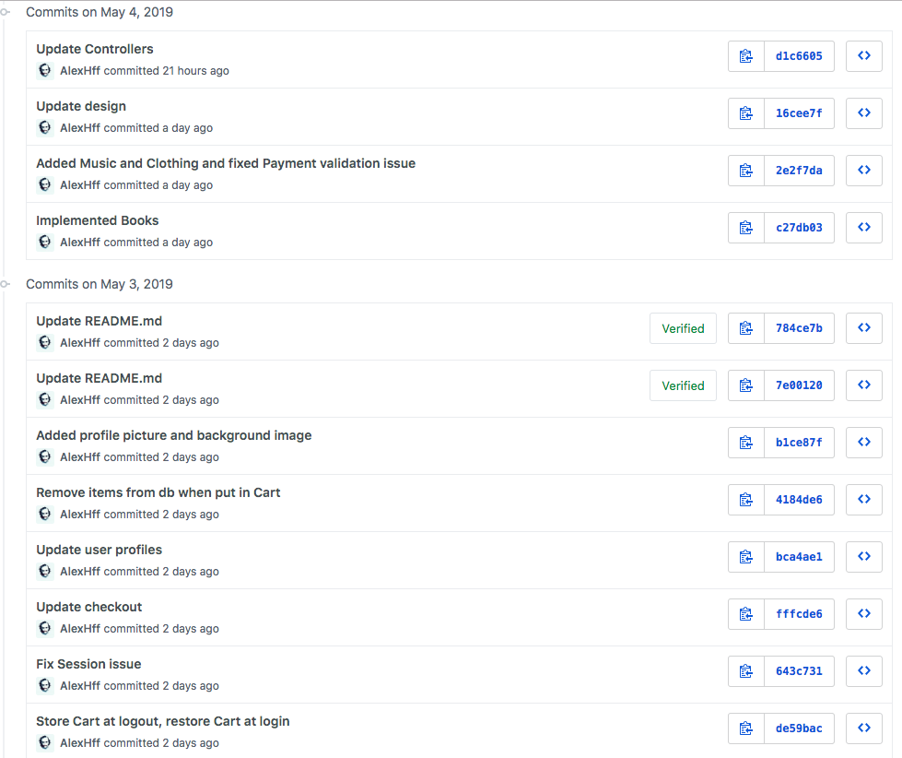
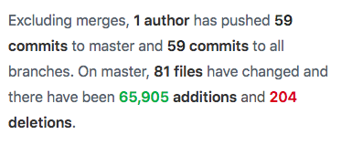
Versioning GIT
Le projet est difficilement compatible avec le système d'opération Windows, nous avons donc opté pour un échange des données locales suivi d'un versioning sur Github.
https://github.com/AlexHff/ece-piscine

Slide 10
Bilan individuel
Diane
Alexander
Meïssa
J'ai beaucoup apprécié le côté concret du projet ainsi que le sujet car nous avions un bon exemple avec Amazon, dont nous pouvions nous inspirer et enfin la découverte et utilisation de logiciels tels que bootstrap, balsamiq ou encore team viewer.
Démonstration du potentiel du framework Laravel tant au niveau de la vitesse d'apprentissage que de la simplicité d'utilisation. Sujet complexe demandant l'implémentation du back-end ainsi que du front-end ce qui en fait un projet pédagogiquement intéressant.
Sujet complexe ambitieux et chronophage.
Travail d’équipe intéressant mais difficile du fait des difficultés d’utilisation de git.

Slide 11
Bilan collectif
Difficultés rencontrées :
Versionning
Temps limité
Niveau très différents entre nous
Incompatibilité entre les systèmes
Solutions trouvées
Utilisation d’un Framework
(Utilisation de docker)

Slide 12

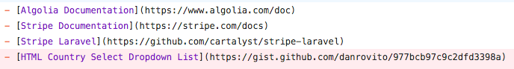
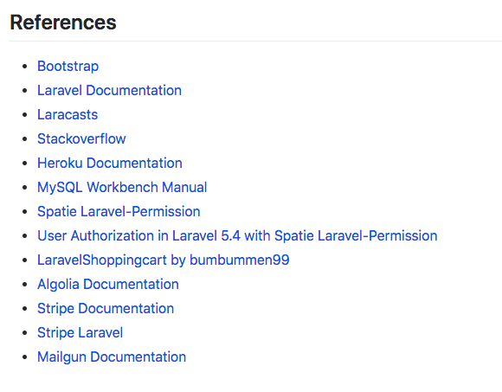
bibliographie

